Slide 1
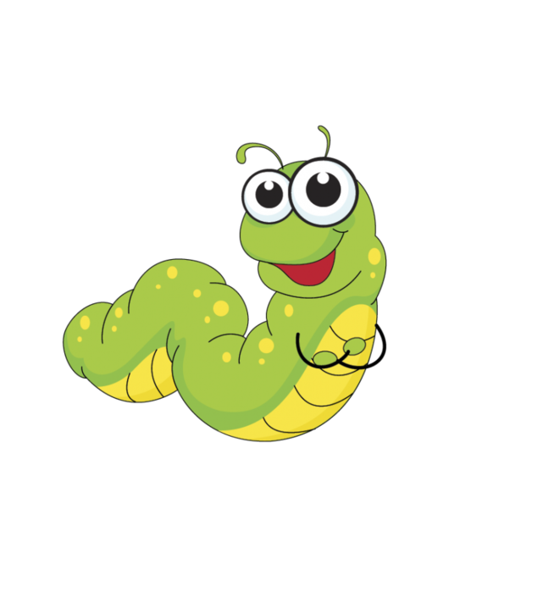
Подборка материалов
по теме недели «Насекомые»
группа «Цыплята»

Slide 2
Тема недели «Насекомые».
Уважаемые родители!
Тема недели (18-22 мая) - «Насекомые».
Эти существа – самые близкие и доступные для наблюдения и изучения объекты животного мира. Юных знатоков природы, несомненно привлечет многочисленное царство насекомых. Как известно, дети могут долго рассматривать жуков, бабочек или гусениц. Они задают много вопросов и удивляются такому неповторимому поведению насекомых.
Предлагаем вам помочь детям расширить и закрепить знания о насекомых. Наблюдая за букашками, ребенок будет не только приобретать новые знания, но и учиться думать, анализировать, сравнивать, рассуждать.
Итак, с помощью данного материала, Вы сможете с легкостью посвятить Вашего ребенка в мир насекомых.

Slide 3
Выучите с ребенком стихотворение
«Танец бабочек» Елена Егорова
День сегодня очень ясный, Дует тёплый ветерок. Танец с бабочкой прекрасной Исполняет мотылёк. Крылья вправо, крылья влево И круженье налету. Птичьи звонкие напевы Музыкой звучат в саду. Весело и простодушно Бабочки танцуют вальс - Легкокрылый вальс воздушный - Друг для друга и для нас.

Slide 4
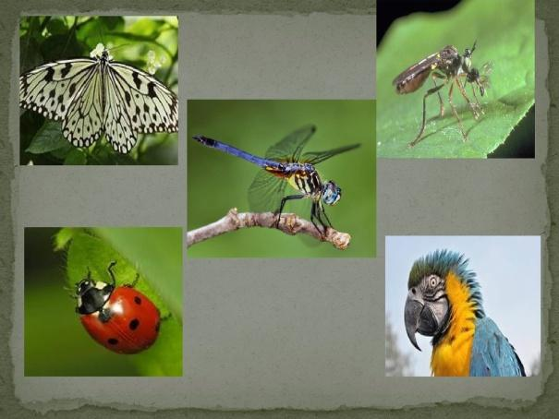
(муравей, потому что он не летает,
а остальные насекомые летают)
«Четвертый лишний»
Рассмотрите картинки и скажите какой предмет из четырех лишний и объясните почему
(попугай , потому что это - птица, все остальные насекомые)

Slide 5
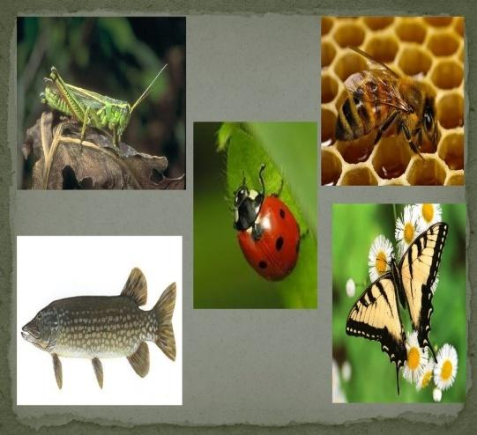
(пчела, потому что она приносит пользу, а остальные – вред)
(щука, потому что это рыба, все остальные - насекомые)

Slide 6
Игра «Хлопни в ладошки»
Цель: развитие речевого слуха и речевого внимания у детей.
Попросите ребенка хлопнуть в ладоши (поймать), если он услышит название насекомого:
Самолет, бочка, бабочка, мальчик, человечек, кузнечик, суп, лук, жук,
Стакан, диван, таракан, трава, дрова, пчела, шмель, ворона, комар, соловей, муравей

Slide 7
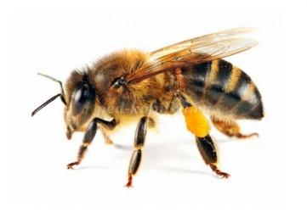
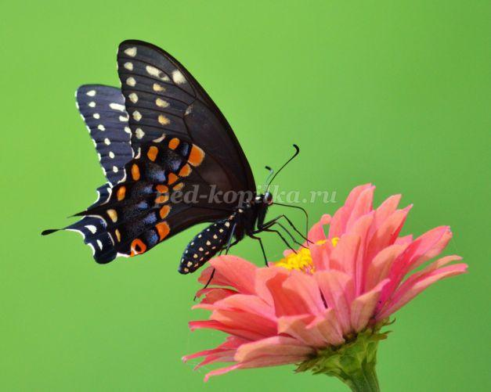
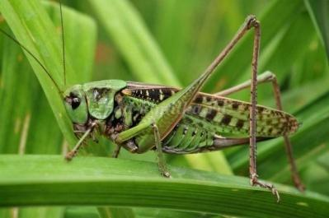
Загадайте ребенку загадки о насекомых
В полосатом платьице На лугу летает. Мохнатыми лапками Пыльцу собирает (пчела)
Как только садится она на цветок, Нектар собирает её хоботок(бабочка)
Зелёная пружинка Живет в траве густой. С травинки на травинку Он скачет день-деньской (кузнечик)

Slide 8
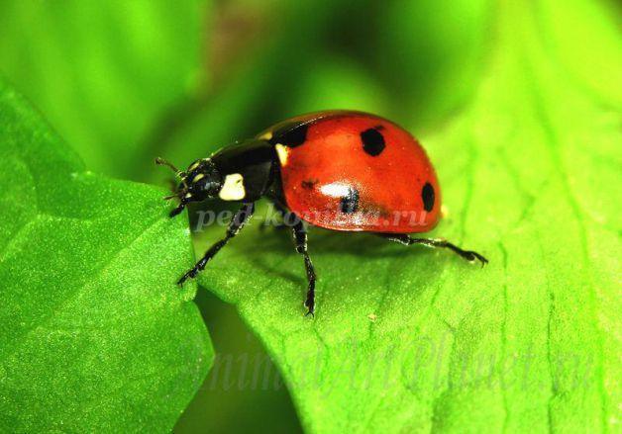
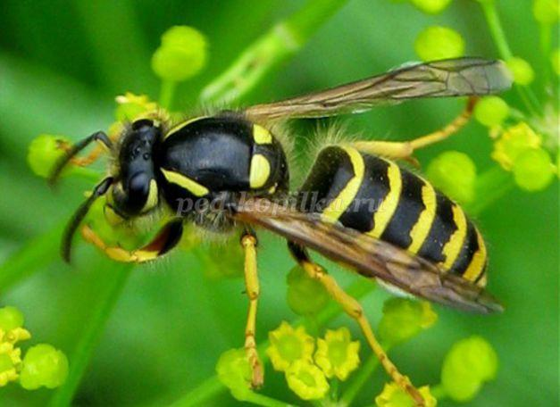
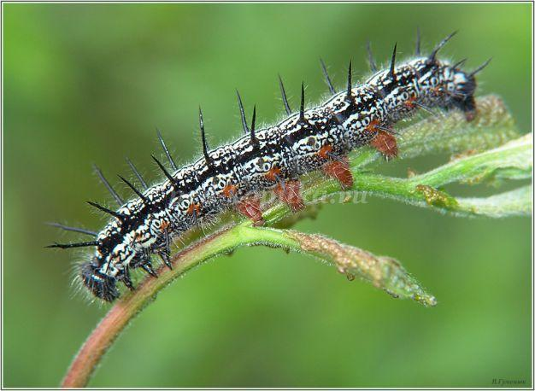
«Эй, художник помоги, Ты меня принаряди Сделай красный сюртучок»- Мне сказал один жучок: «А потом добавь ещё Пару точек на бочок» (божья коровка)
Полосатая она, Только это не пчела. Мед не собирает. Внимание! Кусает! (оса)
Некрасивая я, Крыльев нет у меня. Но я в нити завернусь, В бабочку я превращусь (гусеница)

Slide 9
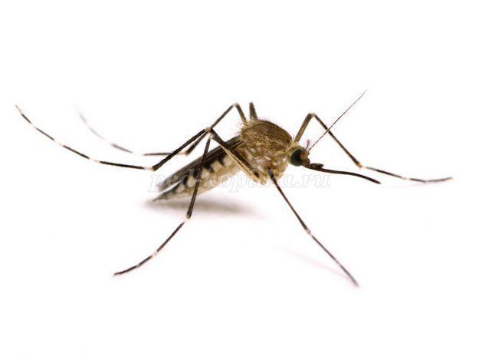
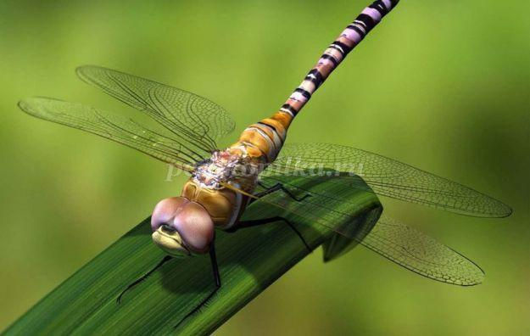
Надо мною он кружит И пищит, пищит, пищит (комар)
Я летаю, как хочу Боком, взад, вперед лечу. Есть огромные глаза Я летунья - …(стрекоза)
Кузнечик, бабочка, пчела И муравей, и стрекоза. Мы даже муху позовем,
Но как мы всех их назовем? (насекомые)

Slide 10
Чтение художественной литературы:
К.Чуковского «Муха-цокотуха», «Тараканище».
В. Татарников «Зажжужала тут оса».
П. Синявский «Штрашная иштория».
Ян Бжехва «Муравей», «Комар».
В.Нестеренко «Паучок».
Н. Нищева «На ромашке – две букашки».
В. Митько «Я кузнечика ловил».
Кабардинская сказка «Крестьянин и Муравей».
В. Бианки «Приключения муравьишки».
В. Песков «Лечебница под сосной».
В. Зотов из книги «Лесная мозаика» («Божья коровка», «Кузнечик», «Майский жук»).
В.Степанова «Стрекоза».
Г. Х. Андерсен «Дюймовочка».
Г. Скребицкий «Счастливый жучок».

Slide 11
Пальчиковая гимнастика
Прилетела к нам вчера (Машут ладошками.)
Полосатая пчела. (На каждое название насекомого загибают один пальчик.)
А за нею шмель-шмелек
И веселый мотылек,
Два жука и стрекоза, (Делают кружочки из пальчиков и подносят к глазам.)
Как фонарики глаза.
Пожужжали, полетали, (Машут ладошками.)
От усталости упали. (Роняют ладони на стол.)

Slide 12
Заклички про насекомых
Божья коровка,
Улети на небо,
Там твои детки,
Кушают конфетки.
Всем по одной
А тебе не одной.
Яры пчёлушки, Медоносушки,
Летите на лужок,
Садитесь на цветок, Собирайте медок!
Пчёлка, гуди, В поле лети! С поля лети,
Медок неси!
Свет-светлячок,
Посвети в кулачок.
Посвети немножко
Дам тебе горошка,
Кувшин творога
И кусок пирога.

Slide 13
«Угадай, кто?»
Цель: подбор к глаголу имени существительного, подходящего по смыслу
Стрекочет (кто?) – кузнечик
Бегает (кто?) – муравей
Ползает (кто?) – гусеница
Звенит (кто?) – комар
Собирает нектар (кто?) – пчела
Жужжит (кто?) – жук
Порхает (кто?) – бабочка

Slide 14
Физкультминутки
Бабочка
Утром бабочка проснулась.
Потянулась, встрепенулась.
Раз – росой она умылась.
Два - изящно покружилась.
Три – нагнулась и присела.
На четыре – улетела.
Трудолюбивая пчёлка
Пчёлка трудится весь день (рисуем руками круг)
И работать ей не лень. (покачиваем указательным пальцем)
От цветка летит к цветку (взмахи руками)
Клеит на брюшко пыльцу. (круговые движения руками по животу)
Хоботком нектар сосёт, (наклоны вниз)
За день много соберёт. («раскрыть» перед собой все пальцы)
Унесёт нектар в тот улей. (изображаем полёт)
И назад вернётся пулей. (показываем указательный палец)
В сотах утрамбует мёд, (топанье ногами)
Скоро ведь зима придёт (поёживание)
Будет пчёлкам, чем питаться. (имитация движения ложкой)
Надо летом им стараться. (имитация накладывания мёда в соты)

Slide 15
«Один – много»
Цель: образование существительных в форме множественного числа.
Кузнечик – много… кузнечиков
Муравей – много… муравьёв
Гусеница – много… гусениц
Комар – много… комаров
Стрекоза – много… стрекоз
Пчела – много… пчёл
Жук – много … жуков
Бабочка – много… бабочек
Муха –много… мух
Оса – много… ос
Паук – много… пауков

Slide 16
«Сосчитай: один, три, пять…»
Один комар, три комара, пять комаров
Один муравей, три муравей, пять муравьев
Один кузнечик,…
Один таракан,…
Один клоп, …

Slide 17
Поиграйте в игру «Назови ласково»:
Цель: образование слов с уменьшительно-ласкательным суффиксом.
Муравей – муравейчик, муравьишка
Гусеница - гусеничка
Комар - комарик
Пчела – пчёлка, пчёлочка
Жук – жучок
Стрекоза – стрекозочка
Муха – мушка, мухочка
Лапа – лапка
Оса – осочка
Ус - усик
Голова – головка

Slide 18
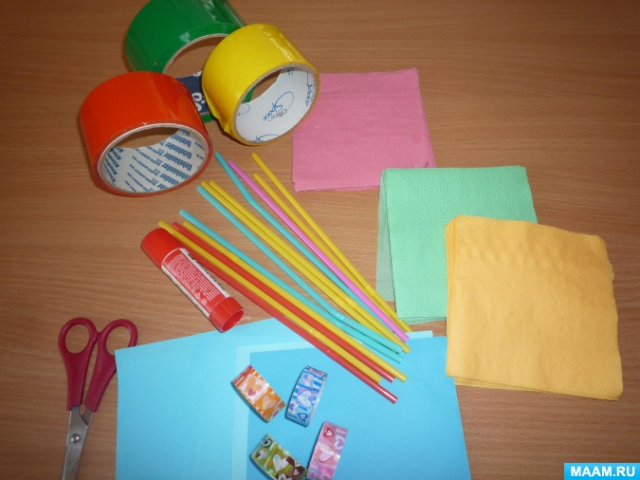
«Бабочка в синем небе порхает»
Для работы над бабочкой ребятам понадобятся:
- листы А-5 тонированной бумаги голубого цвета, декоративный скотч, цветной скотч, цветные салфетки, фломастеры, разноцветные трубочки для коктейля
Вначале с помощью ножниц, из тонированной бумаги создаем "кусочек" голубого неба, обрезая края волнистой линией.
Цветные салфетки сложили гармошкой -это крылья бабочки. Приложили их "к небу"и декоративным скотчем, длина которого составила примерно пять-шесть сантиметров, закрепили туловище будущей бабочки. Отсоединили края салфеток друг от друга, придавая пышность крылышкам
Фломастерами нарисовали усики и хвостик. А чтобы бабочка порхала, как настоящая, с оборотной стороны приложили трубочку от коктейля сгибающейся стороной кверху и прикрепили прямоугольником из цветного скотча. Бабочка поворачивается в разные стороны при помощи сгибающейся части трубочки, то влево, то вправо.

Slide 19
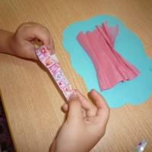
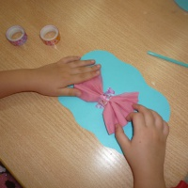
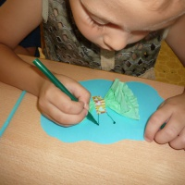
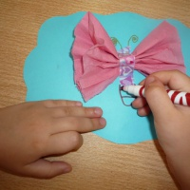
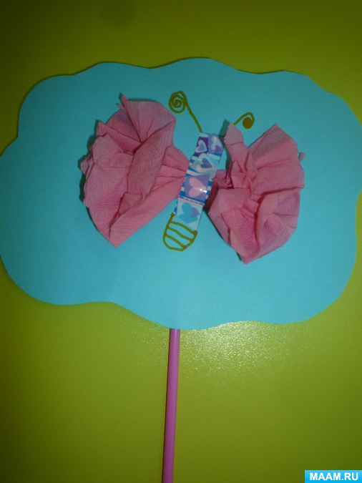

Slide 20
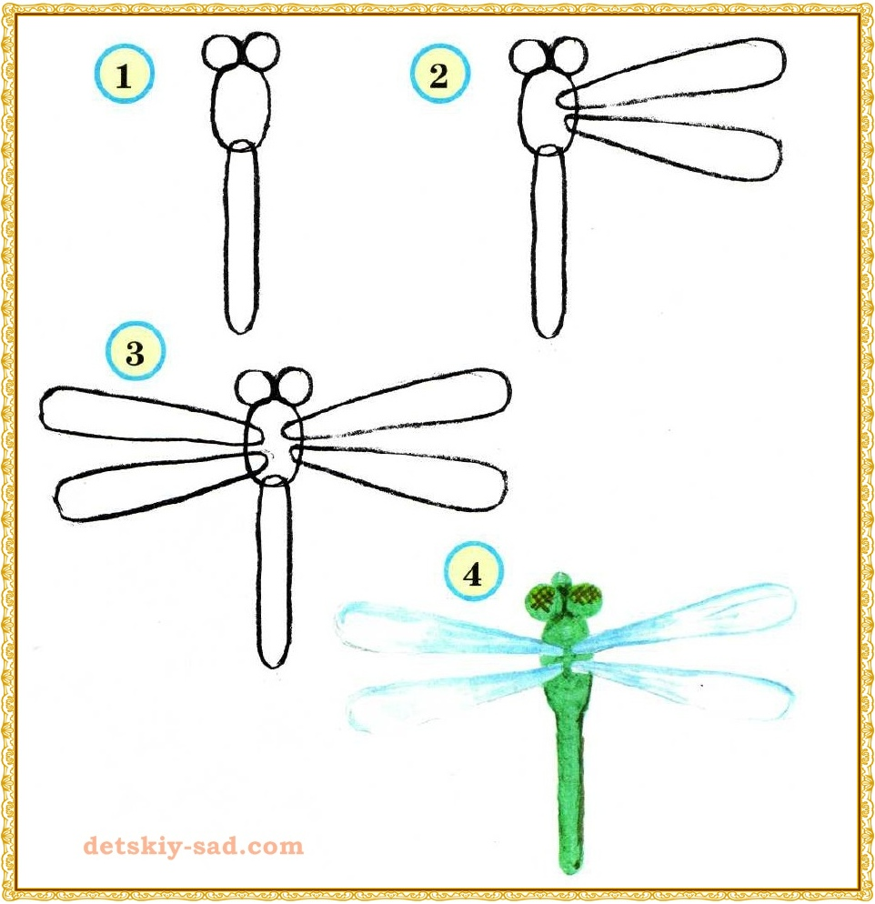
Как нарисовать стрекозу
Нарисуем овал – туловище. Затем два кружочка сверху – это глаза. Дальше вытянутый овал снизу – это хвост стрекозы. Удобно рисовать простым карандашом, чтобы потом ластиком можно было убрать все лишнее.
Теперь второй этап. Нарисуем два крыла с правой стороны, как показано на рис.2.
Теперь два крыла с левой стороны. Все , основа рисунка готова. Теперь нужно внимательно рассмотреть все линии и в случае необходимости убрать лишние. Возможно нужно что-то добавить.
Теперь раскрасим стрекозу. Туловище у нее зеленого цвета, а крылья прозрачные с оттенком голубого. Глаза можно оформить коричневым цветом.
Все готово, нарисовать стрекозу очень просто.

Slide 21
Благодарим за сотрудничество!
Желаем Вам удачи!
Познавайте мир вместе!

